Slide 1
Холодна війна
Виконали
Черевична Ганна Совгира Олександра учениці 11-А класу

Slide 2
Зміст
Витоки «Холодної війни»
Гонка озброєнь
Корейська війна
Спорудження Берлінського муру
Кубинська ракетна криза
В”єтнамська війна
Війна в Афганістані
Разброєння та закінчення війни

Slide 3
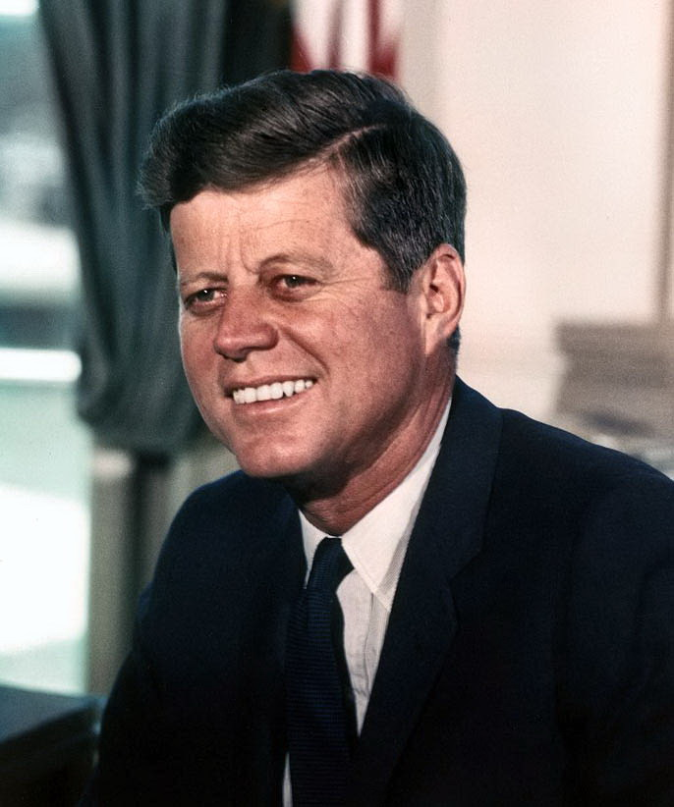
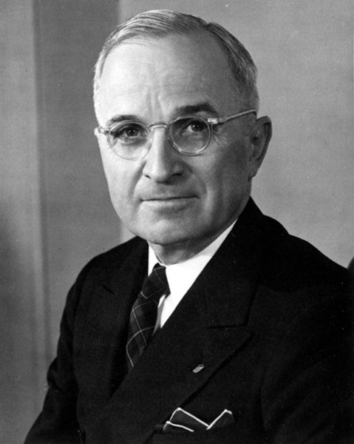
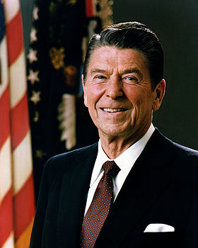
Учасники “ХОЛОДНОЇ ВІЙНИ”
Г. ТРУМЕН
Д.КЕННЕДІ
Р. РЕЙГАН

Slide 4
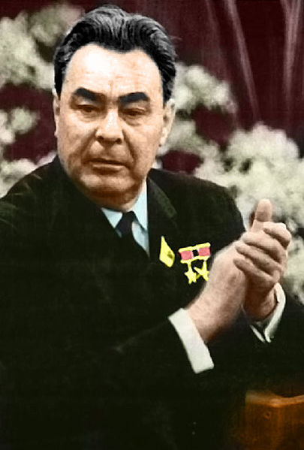
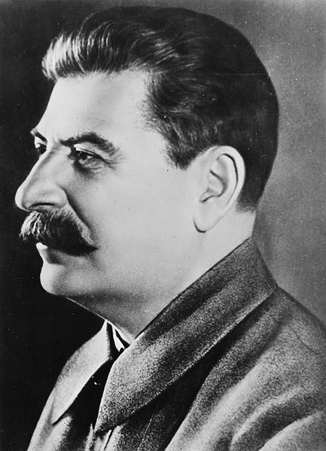
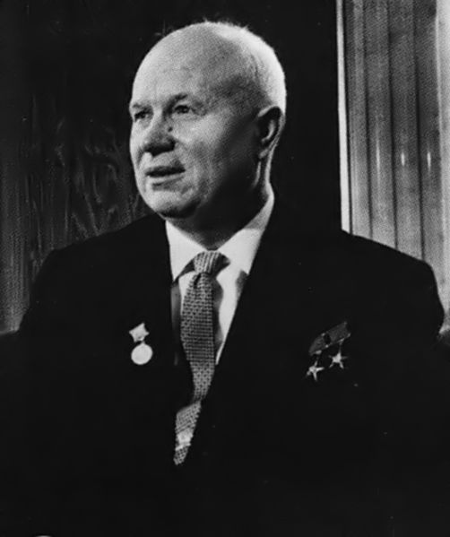
ІЗ СТОРОНИ СРСР

Slide 5
ВИТОКИ «ХОЛОДНОЇ ВІЙНИ»
Термін "холодна війна" був введений у суспільство Черчілем в ході його виступу в Фултоні (США) 5 березня 1946 року. "холодна війна" виникла після закінчення Другої Світової війни, коли союзники сіли підводити її підсумки. Що ж вони побачили? По-перше, пів-Европи опинилось в радянсткій зоні впливу, і там миттєво виникали прорадянські режими. По-друге, виникла велика хвиля визвольного руху в колоніях проти метрополій. В-третіх, світ швидко поляризувався і перетворювався в двополярний . По-четверте, на світовій арені сформувалися дві наддержави, військово-економічна могутність яких давала їм суттєві переваги над іншими. Плюс до всьго, інтереси країн Заходу в різних точках землі починають наштовхуватись на інтереси СРСР. Ось це нове становище світу, яке виникло після Другої світової війни, скоріше іншихи усвідомив Черчіль, проголосивше "холодну війну".

Slide 6
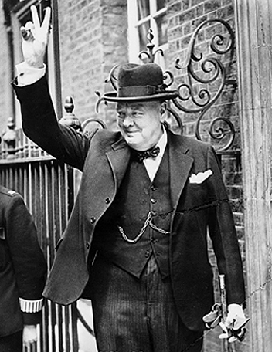

Slide 7
Гонка озброєнь
Початок її було пов”язано з атомною зброєю. Як відомо, в 1945 р. США виявились єдиною ядерною державою в світі. В ході війни з Японією вони взірвали атомні бомби над японськими містами Хіросімою і Нагасакі. Стратегічна превага привела до того, що американські воєнні стали будувати різні плани уявного удару по СРСР. Але американська монополія на ядерну зброю зберігалась тільки чотири роки. В 1949 р. СРСР провів випрбовування своєї першої атомної бомби. Ця подія стала справжнім потрясінням для західного світу і важливою віхою "холодної війни". В ході подальших форсованих разробок в СРСР було винайдено ядерну, а за цим і термоядерну зброю. Воювати стало дуже небезпечно для всіх, і могло закінчитись поганими наслідками. Винайдений за роки "холодної війни" ядерний потенціал був великий, але гігантні запаси смертельної зброї користі не приносили, а витрати на її виробництво і збереження зростали.

Slide 8
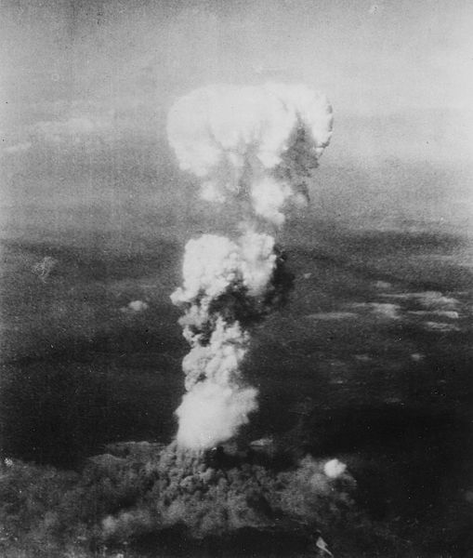

Slide 9
Танк – М 1А2 Абрамс
Найстрашніша броньована машина на сучасному полі бою - американський танк М1A2 Aбрамс, фактично неприступний, стрімкий і здатний вражати ціль за багато кілометрів. Це чудовий приклад гонки озброєнь, яка була розпочата більше 90 років тому, коли з'явилась ідея створення броньованої машини, здатної завдавати значних втрат сухопутним військам. Ця машина стала королем поля битви під час таких операцій, як бліцкриг.

Slide 10
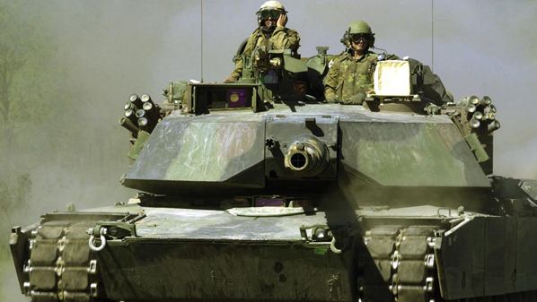

Slide 11
Корейська війна
В 1945 р. радянські і американські війська звільнили Корею від японської армії . Таким чином, Корейський півострів опинився розділений на дві частини. На півночі до влади прийшли комуністи а на півдні - військові , за підтримкою США.
Коре́йська війна́ 1950-1953 років — це є збройний конфлікт між Корейською Народно-Демократичною Республікою та Південною Кореєю, який тривав з 25 червня 1950 року до 27 липня 1953 р.
Часто конфлікт часів Холодної Війни розглядався як опосередкована війна між Сполученими Штатами Америки і Організацією Об'єднаних Націй з південного боку та Народно-Визвольною Армією Китаю і військово-повітряними силами Радянського Союзу з північної.
У складі Комуністичних збройних сил діяли солдати Корейської Народної Армії, добровольці Народно-Визвольної Армії Китаю і Військово-повітряні сили Радянського Союзу.

Slide 12
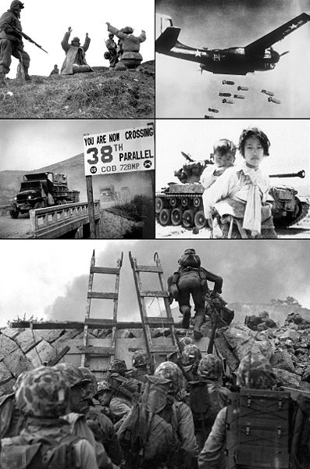

Slide 13
Спорудження Берлінської стіни
13 серпня 1961 і по 9 листопада 1989 відокремлювала Західний Берлін від Східного, та навколишніх районів НДР. Мур був одним із найвідоміших символів Холодної війни та поділу Німеччини. При спробі перетнути кордон у напрямку Західного Берліну було вбито багато людей.

Slide 14
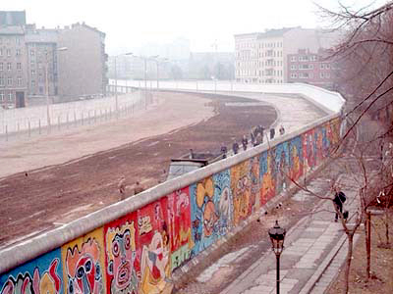

Slide 15
Кубинська ракетна криза
1 січня 1959 р. на Кубі перемогла революція, на чолі стояв 32-річний партизанський керівник Фідель Кастро. Нове керівництво почало рішучу боротьбу з американським впливом на острові. Радянський Союз повністю підтримав Кубинську революцію. Але влада Гавани серйозно боялась військового втручання США. До травня 1962 року США мали значну перевагу над Радянським Союзом в методах доставки і сімнадцятикратну перевагу по ядерним боєприпасам.
Карибська криза - надзвичайно напружене протистояння між Радянським Союзом і Сполученими Штатами відносно розміщення Радянським Союзом ядерних ракет на Кубі в жовтні 1962. На Кубі було розгорнуто всю наявну зброю, включно з ядерною. У відповідь президент США Джон Кеннеді оголосив морську блокаду острова Куба, яка передбачала обшук всіх кораблів, що прямували на острів з метою недопущення туди радянських військ і зброї. Війська НАТО і країн Варшавського договору були переведені в стан постійної готовності. Таким чином світ підійшов до межі початку нової війни.

Slide 16
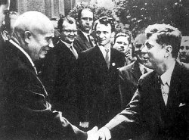
ЄДИНА ЗУСТРІЧ М. ХРУЩОВА І
Д.Ф. КЕННЕДІ. УСМІШКИ УСМІШКАМИ, АЛЕ ЖОРСТКА ПОЛІТИЧНА БОРОТЬБА «НА МЕЖІ ФОЛУ» НЕ ПРИПИНЯЛАСЯ АНІ НА ДЕНЬ. ВІДЕНЬ 1961 р.

Slide 17
В’єтнамська війна
В'єтна́мська війна́ (1959—1975) — війна між комуністичним Північним В'єтнамом (підтримуваним СРСР та КНР) і Південним В'єтнамом (підтримуваним США, Австралією, Новою Зеландією, Південною Кореєю тощо)
Наслідки війни
3а період 1961—1975 було убито 230 тис. південно-в'єтнамських солдатів, 1 млн. північно-в'єтнамських, 4 мільйони чоловік цивільного населення (Міністерство Робочої Сили, Інвалідів Війни і Соціальних Справ В'єтнама оприлюднило цифри 3 квітня, 1995 р.) і 58193 американських солдатів.

Slide 18
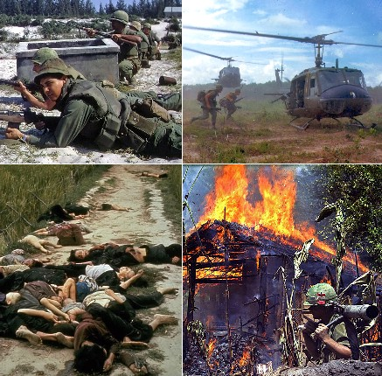
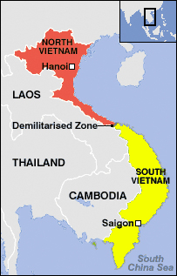

Slide 19
Афганська війна
В квітні 1978 г. в Афганістані відбувся переворот, пізніше названий Квітневою револцією.
Протягом літа 1979 року антиурядові виступи охопили велику частину сільських районів країни і переросли в громадянську війну. Керівництво країни звернулося до СРСР з проханням направити до Афганістану радянський військовий контингент, як це було передбачено радянський-афганським договором 1978 року, для "надання допомоги у відбитті зовнішньої агресії".
У 1979 році до Афганістану були введені радянські війська, які так і не змогли стабілізувати ситуацію в країні. У 1989 році відповідно до рішення радянського керівництва і Женевських угод контингент радянських військ був виведений з Афганістану.
В ході війни згинуло більше мільйона афганців. Радянських воїнів, за офіційними даними, було вбито 14453 людей.
15 лютого 1989 р., Афганістан покинув останній радянський солдат.

Slide 20
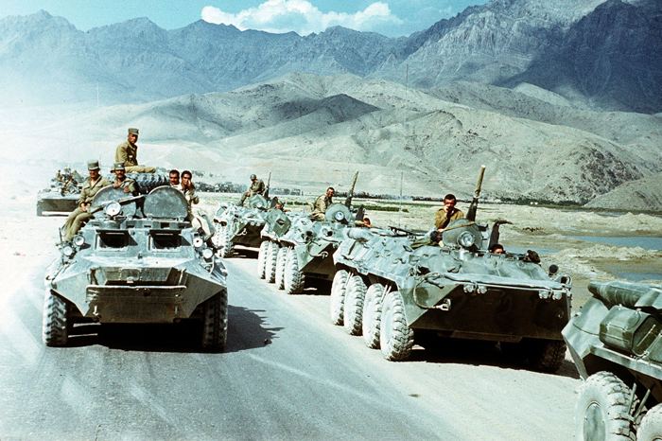

Slide 21
Розброєння та закінчення війни
Не велика розрядка в протистоянні виникла в 70-і роки. Досягненням її стало Нарада з питань безпеки і співпраці в Європі. Країни-співучасники радились два роки, і в 1975 році в Гельсінкі ці країни підписали Заключний акт наради. Із сторони СРСР його підписав Леонід Брежнєв. Цей документ закріпив післявоєнний поділ Європи, що і добивався СРСР. В обмін на ці поступки Заходу, Радянський Союз зобов”язувався поважати права людини.
Незадовго до цього, в липні 1975 року, відбувся знаменитий радянсько-американський спільний політ на космічних кораблях "Союз" и "Аполон". В СРСР перестали забороняти західні радіопередачі. Здавалось , епоха "холодної війни" назавжди відійшла в минуле. Але в грудні 1979 року радянські війська вступили в Афганістан - почався ще один період "холодної війни". Відносини між Заходом і Сходом досягнули точки пік, коли по рішенню радянського керівництва був збитий південнокорейський літак з мирними пасажирами на борту, який опинився в повітряному просторі СРСР. Після цієї події президент США Рональд Рейган назвав СРСР «імперією зла і центром зла". Тільки з 1987 року відношення між Сходом і Заходом знову почали поступово налагоджуватись.
В 1988-89 роках з початком перебудови в радянській політиці прийшли різкі зміни. В листопаді 1989 року рухнула Берлінська стіна. 1 липня 1991 року стався розпуск Варшавського Договору. Социалістичний табір розпався. В ряді країн - його колишніх членів - пройшли демократичні революції, які не тільки не засуджувли, але підтримували СРСР. Радянський Союз відмовився також і від розширення свого впливу в країнах третього світу. Подібний різкий поворот в радянській внутрішній політиці на Заході пов”язують з ім”ям президента СРСР Михайлом Горбачовим.

Slide 22
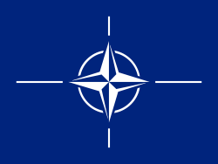
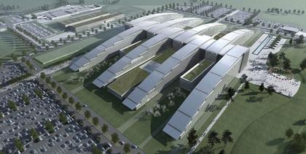
НАТО
Країни члени НАТО
з 4 квітня 1949 (країни-засновники): Бельгія, Великобританія, Данія, Франція, Нідерланди, Ісландія, Канада, Люксембург, Норвегія, Португалія, США, Італія;
з 18 лютого 1952: Греція, Туреччина;
з 6 травня 1955: Німеччина;
з 30 травня 1982: Іспанія;
з 12 березня 1999: Чехія, Польща, Угорщина;
з 2 квітня 2004: Болгарія, Латвія, Литва, Румунія, Словаччина, Словенія та Естонія;
з 1 квітня 2009 року Албанія та Хорватія стали членами НАТО.

Slide 23
Дякуємо за увагу!

